Slide 1

Diseño de Solución Big Data
Plataforma de Analítica de Demanda de Taxis en Nueva York
Arquitectura en Google Cloud Platform (GCP)
Integrantes:
Maiquel Puma
Daslav Rivera

Slide 2

Contexto y Desafíos
La NYC Taxi and Limousine Commission administra un ecosistema masivo que genera información a partir de GPS, pagos y aplicaciones.
Actualmente se enfrentan 5 problemas operativos críticos:
Distribución ineficiente de taxis por sectores.
Congestión recurrente en zonas de alta demanda.
Incapacidad para anticipar la demanda por horario.
Visibilidad operacional muy limitada en tiempo real.
Dificultad para detectar fraudes y anomalías.

Slide 3
¿Por qué Big Data sobre BI Tradicional?
Volumen y Variedad
Millones de viajes y registros que combinan datos estructurados, semiestructurados e integraciones con fuentes externas.
Velocidad (Streaming)
Necesidad de procesar eventos en tiempo real (GPS, pagos) con baja latencia para permitir decisiones operacionales inmediatas.
Análisis Predictivo
Un enfoque tradicional de BI se limita a reportes estáticos. Se requiere procesamiento distribuido para entrenar modelos predictivos.

Slide 4
Objetivos del Proyecto
Objetivos de Negocio
Mejorar la eficiencia en la distribución de la flota de taxis.
Anticipar la demanda por zona y horario para evitar congestiones.
Aumentar radicalmente la visibilidad operacional del sistema.
Fortalecer la identificación proactiva de fraudes en tarifas y rutas.
Objetivos Técnicos
Construir un repositorio central unificando datos históricos y operacionales.
Implementar pipelines robustos tanto Batch (histórico) como Streaming.
Habilitar modelos analíticos avanzados.
Incorporar mecanismos estrictos de seguridad y gobierno de datos.

Slide 5
Flujo Batch de Datos Solicitado
Ingesta Carga de datasets masivos (CSV/JSON/Parquet) hacia Cloud Storage (Landing Zone).
Transformación Conexión de Dataprep/Dataflow a BigQuery para limpieza y campos derivados.
3
Respaldo Exportación y persistencia de la capa procesada a CSV/Storage para respaldos.
1
5
2
4
Capa RAW Creación de tabla cruda en BigQuery usando los datos desde Cloud Storage.
Procesamiento Almacenamiento del resultado transformado en Data Warehouse (BigQuery).

Slide 6
Ecosistema Tecnológico GCP
Capa de la Arquitectura | Función Principal | Servicio GCP Propuesto
Ingesta Batch & RAW | Recepción de históricos y landing zone (Data Lake) | Cloud Storage
Ingesta Streaming | Recepción de eventos de GPS y apps en tiempo real | Pub/Sub
Transformación (ETL/ELT) | Limpieza, validación y enriquecimiento de la data | Dataprep / Dataflow
Data Warehouse Central | Almacenamiento procesado y consulta SQL masiva | BigQuery
Machine Learning | Predicción de demanda y detección de anomalías | BigQuery ML / Vertex AI
Visualización | Dashboards de KPIs y analítica gerencial/operacional | Looker Studio

Slide 7

Ciclo de Vida de los Datos
1. Captura e Ingestión
Definición de formatos, frecuencias de actualización y mecanismos de recepción (Batch de históricos o Streaming de GPS).
2. Almacenamiento RAW
Recepción de datos sin transformar en Cloud Storage o tablas crudas de BigQuery. Aplicación de metadatos básicos y accesos.
3. Transformación y Curación
Procesos ETL/ELT para estandarizar, limpiar anomalías y generar agregaciones (demanda por zona, horarios, ingresos).
4. Consumo y Retención
Consumo en Looker o Modelos ML. Aplicación de políticas de archivado: eliminar detallados antiguos, preservar agregados.

Slide 8

Gobernanza y Calidad de Datos
Roles y Reglas Claras
La tecnología por sí sola no basta. Se requiere responsabilidad organizacional mediante Data Owners (áreas de negocio) y Data Stewards (reglas de calidad).
Se integran reglas estrictas en pipelines para:
Validación de coordenadas GPS consistentes.
Verificación de rangos lógicos de tarifas.
Uso de Data Catalog para linaje y metadatos, garantizando trazabilidad y confianza analítica.

Slide 9

Seguridad y Privacidad
Protección de Datos Sensibles
El dataset incluye información crítica financiera y operacional. Es obligatorio el enmascaramiento y anonimización de PII y pagos.
Se implementa RBAC (Control de Acceso Basado en Roles) aplicando el principio de mínimo privilegio.
Separación estricta de permisos entre Desarrolladores, Analistas, Científicos de Datos y Gerencia.
Habilitación de Audit Logs (registros de auditoría) en todas las capas para cumplimiento normativo.

Slide 10
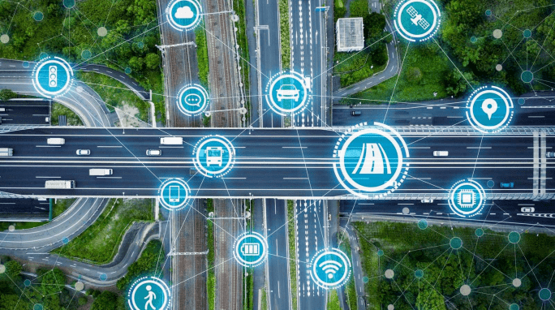

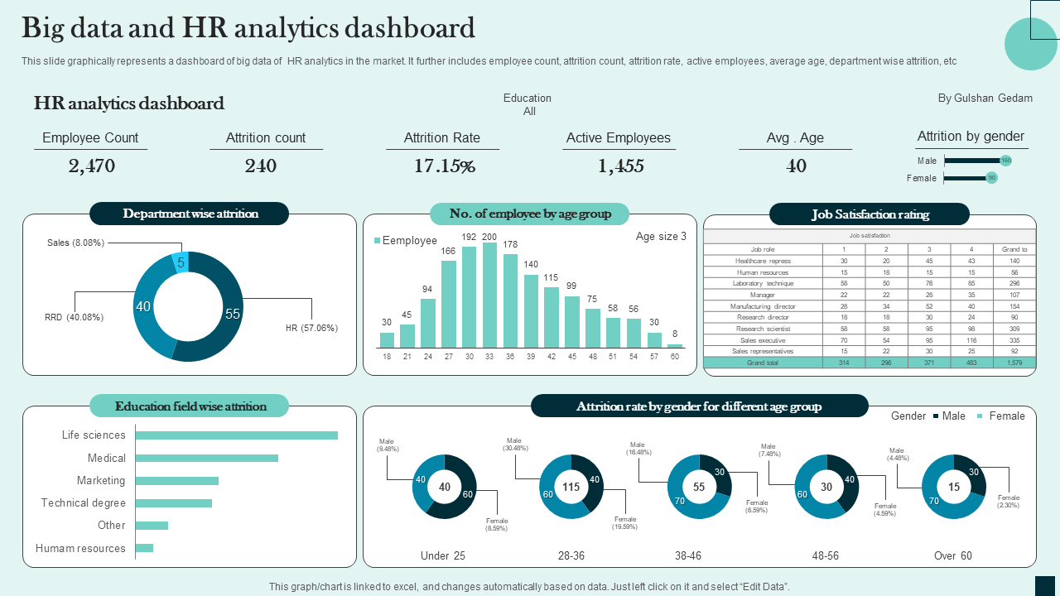
Resultados y Madurez de la Plataforma
Arquitectura Lakehouse
Analítica Predictiva (ML)
Analítica Predictiva (ML)
Una convergencia fluida entre la robustez de un Data Lake (historia) y la inmediatez operacional (streaming) de un Warehouse.
Modelos nativos en BigQuery ML que permiten predecir demandas por sectores y horarios, evitando congestiones.
Tableros Accionables
Integración con Looker Studio para entregar visibilidad directiva y operativa mediante KPIs conectados directamente al origen.

Slide 11
¿Preguntas?
siganos para mas presentaciones en www.maiquelpumapresentacionesprofesionales.cl

